Slide 1

Notes:
Aunque soy ingeniero informático, 1981, después de varios años me fui derivando a las áreas de marketing en varias empresas multinacionales, siempre con una fuerte componente tecnológica (ABB, Alcatel-Lucent, Telefónica). Desde hace ya bastantes años, intento colaborar con emprendedores para ayudarles a definir su modelo y su plan de negocio y con PYMES para el desarrollo de su negocio. Sobre todo si tienen una fuerte componente tecnológica. Soy consultor asociado de AL1 International (presentar la empresa). Llevo por tanto dedicándome esto durante más de veinte años y aquí os dejo mis coordenadas.

Slide 2
¿Tiene un negocio on-line?
¿La mayoría de sus ventas se realizan por medio de e-commerce?
¿Los resultados de su negocio dependen en gran medida de Internet?
¿Le preocupa la calidad de su servicio on-line?
¿Quiere que sus usuarios disfruten de la mejor experiencia on-line ?
¿Quiere mejorar las vías de comunicación interna en su empresa?
¿Necesita aumentar el número de conversiones?
Tiene dudas sobre la seguridad de su website?
¿Sabe cómo afecta el “performance” de su website en el comportamiento de sus usuarios?

Slide 3
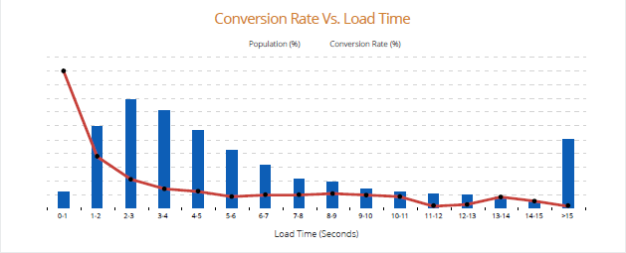
Un incremento de 1 segundo en la carga puede resultar en un - 7% de conversiones. (Kissmetrics)
Los usuarios abandonarán un sitio web lento (Porcentaje de rebote)
El 57% de los usuarios online abandonará un sitio web que tarda más de 3 segundos en cargar
Bajar en 2 segundos el tiempo de carga ¡implicaría un incremento del 14% en las conversiones!

Slide 4












Páginas web más grandes y pesadas
Imágenes de mayor tamaño y resolución
cada año aumenta su tamaño en un 67%
¿Porqué íbamos a tener nosotros esos problemas?
Accesos más lentos
para adecuarse a las pantallas retina y experiencias "inmersivas"
Menor capacidad de proceso y redes más lentas
Funcionalidades de terceros (javaScript)
Personalización de la experiencia web
se cargan y ejecutan desde sites de terceros
Diseño "responsive"
para páginas dinámicas personalizadas por usuario y sesión
adecuación a todo tipo de dispositivos y tamaños de pantalla

Slide 5
Tenemos una propuesta para mejorar los resultados de su negocio
“conseguimos
mejorar significativamente los tiempos, en la entrega de contenidos a los usuarios de su website”

Slide 6
mejorar la experiencia del usuario
incrementar el número de conversiones
en cualquier punto geográfico
a cualquier hora del día
para cualquier dispositivo y usuario
independiente del nivel de tráfico y saturación de internet
todo ello con una mayor protección, seguridad e integridad
... Sin gastar mucho dinero.
¿QUÉ GARANTIZAMOS?

Slide 7
Reduce la inversión necesaria en infraestructuras
Al utilizar nuestros recursos en la nube, su empresa no tiene que invertir en infraestructura adicional
Obtendrá ventaja sobre sus competidores
Optimiza la relación coste/beneficio
Al permitir utilizar más recursos gráficos con mejores tiempos de carga
Permite una mayor diferenciación en la comunicación de Marketing
En la entrega de contenidos en particular y el negocio en general
Debido a que aporta un ahorro importante en tiempos de desarrollo y pruebas
Nuestro sistema redimensiona tamaño, peso y formato de las imágenes de forma dinámica y automática. Usted no tendrá que preocuparse de ello
Ahorro significativo en los costes de desarrollo y pruebas
Acelera el “Time to Market”

Slide 8
CDN para la entrega global de videos en alta definición a desktop y móvil desde tu sitio web.
DNS anycast distribuido, mayor velocidad de resolución de nombres y protección DDoS.
Web Application Firewall (WAF) para la protección perimetral. Blindaje del origen.
Servicio combinado para la emisión en directo HD de todo tipo de eventos, sin límites. Tu propia emisora de radio o TV Over The Top (OTT).
Aceleración y entrega global de aplicaciones web seguras mediante CDN de última generación.
Notes:
En un principio, cuando me comentó Luis la posibilidad de hablar en Distrito Beta, mi intención era hacerlo sobre emprendimiento y proyectos empresariales, qué es de lo que yo realmente sé algo, pero hablando los dos, surgió una conversación sobre la entrevista que un día vi en Redes, era a Mark Stevenson… hablaba de la diferencia entre los políticos y los ingenieros y de las nuevas tecnologías… compré su libro y piel de gallina… entonces Luis me comentó que porqué no charlábamos aquí de esos temas.
No vengo a dar una conferencia “Técnica” y por supuesto no domino ninguna de estas tecnologías, sino a comentar lo que se nos viene encima y a provocar la inquietud y curiosidad sobre qué nuevos modelos y tipos de negocio podríamos desarrollar para aprovechar estas oportunidades. Al fin y al cabo, Distrito Beta pretende ser un Ágora de creatividad e innovación
Lo queramos o no, la ciencia y la tecnología evolucionan sin pedirnos permiso y, o nos adaptamos o nos quedamos fuera….
En un mundo donde creemos que todo está inventado desde el punto de vista empresarial y de modelos de negocio, a nada que observemos la evolución de las tecnologías, nos daremos cuenta de que cualquier avance tecnológico es una nueva puerta de oportunidades empresariales que se nos abre, por lo que debemos estar abiertos y ojo avizor a todo lo que va surgiendo a nuestro alrededor.

Slide 9
Acerca de
El equipo de TodoEnLaNube cuenta con años de experiencia en la puesta en marcha y operación de negocios online.
Nuestros productos son utilizados en todo el mundo por empresas líderes en su mercado

Slide 10
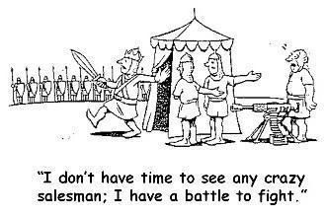
Nos gustaría hablar con Usted personalmente…
…Aún así, le llamaremos para concertar una cita
www.todoenlanube.net
+34 913 29 14 23

